Slide 1


你，浪花的一滴水

Slide 2
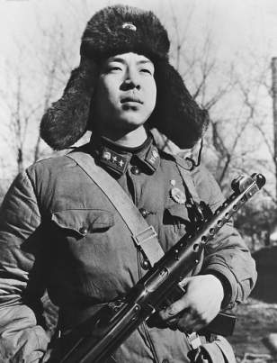
雷锋，原名雷正兴, （1940年12月18日-1962年8月15日），雷锋出生在湖南省长沙望城县简家塘一个贫苦农民家里。雷锋出生的时候，正是抗日战争时期，人民生活于水深火热之中。雷锋在不满七岁时就成了孤儿。邻居家的六叔奶奶收养了他。 1960年11月入党，并被选为抚顺市人民代表。1962年8月因公殉职。
PPT模板下载：www.1ppt.com/moban/ 行业PPT模板：www.1ppt.com/hangye/
节日PPT模板：www.1ppt.com/jieri/ PPT素材下载：www.1ppt.com/sucai/
PPT背景图片：www.1ppt.com/beijing/ PPT图表下载：www.1ppt.com/tubiao/
优秀PPT下载：www.1ppt.com/xiazai/ PPT教程： www.1ppt.com/powerpoint/
Word教程： www.1ppt.com/word/ Excel教程：www.1ppt.com/excel/
资料下载：www.1ppt.com/ziliao/ PPT课件下载：www.1ppt.com/kejian/
范文下载：www.1ppt.com/fanwen/ 试卷下载：www.1ppt.com/shiti/
教案下载：www.1ppt.com/jiaoan/

Slide 3
雷锋同志是中国家喻户晓的全心全意为人民服务的楷模，共产主义战士；他作为一名普通的中国人民解放军战士，在他短暂的一生中却助人无数，伟大领袖毛泽东主席于1963年3月5日亲笔为他题词“向雷锋同志学习”，并把3月5日定为学雷锋纪念日；一部可歌可泣的《雷锋日记》令读者无不为之动容。“雷锋精神”激励着一代又一代人学习。

Slide 4
周恩来总理的雷锋题词
周恩来总理的第一次雷锋题词：雷锋同志是劳动人民的好儿子，毛主席的好战士。
周恩来总理的第二次雷锋题词：向雷锋同志学习憎恶分明的阶级立场言行一致的革命精神，公而忘私的共产主义风格，奋不顾身的无产阶级斗志。

Slide 5
雷锋日记：
对待同志要像春天般的温暖，
对待工作要像夏天一样的火热，
对待个人主义要像秋风扫落叶一样，
对待敌人要像严冬一样残酷无情

Slide 6
雷锋日记
A如果你是一滴水，你是否滋润了一寸土地？如果你是一线阳光，你是否照亮了一分黑暗？如果你是一颗粮食，你是否哺育了有用的生命？如果你是一颗最小的螺丝钉，你是否永远守在你生活的岗位上？
B、人的生命是有限的，可是，为人民服务是无限的，我要把有限的生命，投入到无限的“为人民服务”之中去。

Slide 7
雷锋日记名言
C、我觉得一个革命者就应该把革命利益放在第一位，为党的事业贡献出自己的一切，这才是最幸福的。
D、一个共产党员是人民的勤务员，应该把别人的困难当成自己的困难，把同志的愉快看作自己的幸福。

Slide 8
雷锋写的诗：
唱支山歌给党听，我把党来比母亲；母亲只能生我身，党的光辉照我心。
旧社会鞭子抽我身，母亲只会泪淋淋；党号召我们闹革命，夺过鞭子揍敌人！
母亲给我一颗心，好像浮萍没有根；亿万红心跟着党，乘风破浪齐跃进。

Slide 9
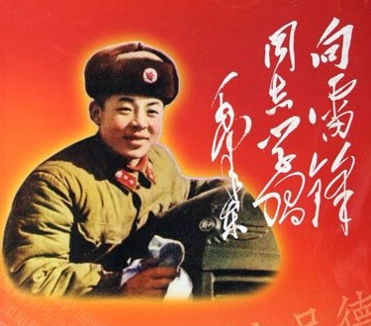

Slide 10


请同学们正确、流利、深情地诵读全诗，注意重音，体会破折号、感叹号所表达的语气。
说说课文主要写了什么内容？

Slide 11
作者以饱蘸情感的笔墨，讴歌了雷锋平凡的事迹

Slide 12
品读辨析
一
在这里，
我要唱一个人。
唱 ：歌颂、赞颂、颂扬
歌颂、赞颂、颂扬（伟大的人或事）；赞美（一般的人或事的优点、好处)

Slide 13
自读感悟，怀着赞美之情大声朗读课文，思考：
为什么要赞颂雷锋？如何赞颂雷锋？

Slide 14
为什么要赞颂雷锋？如何赞颂雷锋？
1、哪些小节是写为什么要赞颂雷锋的？

Slide 15
二
他不是将军，
却立了无数功勋；
他不是文豪， 雷锋
却写下不朽诗文；
他如此平凡，如此年青，
像一滴小小的春雨，
却渗透——
亿万人的心!
(雷锋的一生——平凡而伟大）
“却”转折复句
其中的“渗透”能换成“湿透”吗？

Slide 16
三
为什么啊为什么，
六亿人民的心里，
都念着这个
二十二岁士兵的姓名?
（提问过渡到下文）

Slide 17
思考2：
怎样赞颂雷锋的？

Slide 18
（雷锋精神的具体体现，赞颂了雷锋的平凡而伟大）
四
他啊，是一滴水，
却能够 反映整个太阳的光辉!
他啊，是刚展翅的鸟，
却能够 一心向着党飞!
他啊，是才点亮的灯，
只不过 每一分光都没浪费!
他啊， 是刚敲响的鼓，
却能把 每一声都化成雷!

Slide 19
（反衬雷锋毫不利己，无私奉献的伟大精神）
五
啊，雷锋!
你不为自己编歌曲，
你不为自己织罗衣；
你不为自己梳羽毛，
你不为个人流一滴泪。

Slide 20
（颂扬雷锋革命英雄主义，集体英雄主义的精神）
六
啊，雷锋!
你，《国际歌》里的一个音符，
你，红旗上的一根纤维；
你，花丛中的红花一瓣，
你，浪花里最清的一滴。

Slide 21
雷锋精神对时代的巨大影响
青春!
永生!
壮丽!
看列兵雷锋啊，
一步一个回音，
一步一支歌曲，
直响透
未来的无穷世纪!

Slide 22
再读课文
找出文中的比喻句，结合雷锋的生平事迹谈谈自己的体会、感受或联想。

Slide 23
1、他啊，是一滴水，却能够反映整个太阳的光辉!
2、他啊，是刚展翅的鸟，却能够一心向着党飞!
3、他啊，是才点亮的灯，只不过每一分光都没浪费!
4、他啊，是刚敲响的鼓，却能把每一声都化成雷!

Slide 24
快乐读书 有感而发
在我们心目中，雷锋是如此（ ），如此（ ），但又如此（ ）。
平凡
年青
伟大

Slide 25

这首诗主要表达的情感是什么？
作者以饱蘸情感的笔墨，讴歌了雷锋平凡的事迹，赞美了雷锋忠于党、大公无私的崇高精神，抒发了作者对雷锋的怀念和敬仰之情。

Slide 26
你，浪花的一滴水
魏钢焰
再诵读
男合：他呵，
是/一滴水，
却/能够
反映/整个太阳的/光辉!
女合：他呵，
是/刚展翅的/鸟，
却能够
一心/向着党/飞!
男合：他呵，
是/才点亮的/灯，
只不过
每一分光/都没/浪费!
女合：他呵，
是/刚敲响的/鼓，
却能把
每一声/都化成/雷!
师： 在这里，
我/要唱/一个人。
男单：他/不是/将军，
却/立了/无数/功勋；
女单：他/不是/文豪，
却写下/不朽/诗文；
全班合：他如此/平凡，如此/年青，
像一滴/小小的/春雨，
却渗透/亿万人/的心!
师：为什么呵/为什么，
十亿人民的/心里，
都念着/这个
二十二岁/士兵的/姓名?

Slide 27
（师） 呵，雷锋!
你/不为自己/编歌曲，
你/不为自己/织罗衣；
你/不为自己/梳羽毛，
你不为个人/流/一滴泪。
（全班合） 呵，雷锋!
你，《国际歌》里的/一个音符，
你，红旗上的/一根纤维；
你，花丛中的/红花一瓣。
你，浪花里/最清的/一滴!
（师）青春！
（女合）永生！
（男合）壮丽！
（师生齐合）（把声音放到无穷世纪）看/列兵/雷锋啊，
一步/一个/回音，
一步/一支/歌曲，
直响透 / 未来的/无穷/世纪！

Slide 28
作业：1、读中学写，盛赞英雄
啊，雷锋，
你是 ，
却能够 。
啊，雷锋
你是 ，
却能够 。

Slide 29
2、读了这首诗，你对“一滴水”有哪些新的认识？

Slide 30
学习雷锋 走近英雄
雷锋就在我们身边，
他永远活在我们心中！
让我们一起走近英雄，继承英雄们的浩然壮志！

Slide 31
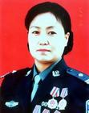

与黑社会犯罪团伙、不法犯罪分子等进行坚决斗争的任长霞

Slide 32
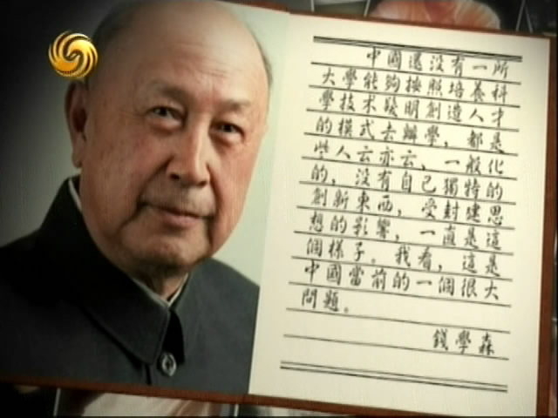
中国航天事业的奠基人——钱学森

Slide 33
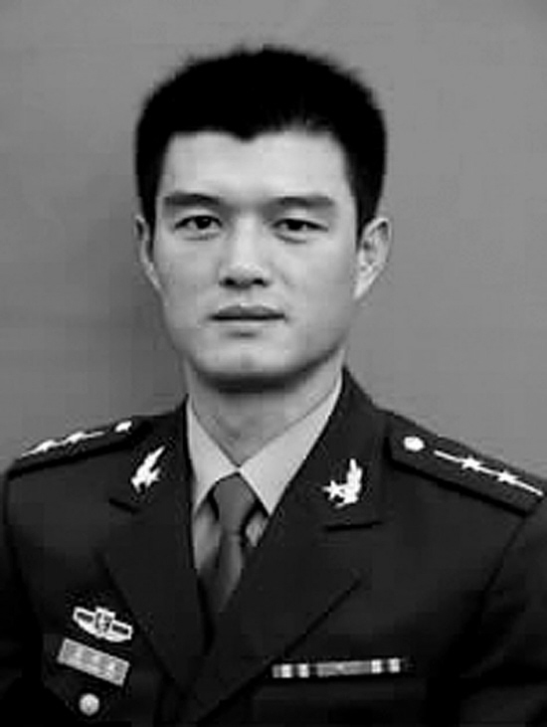
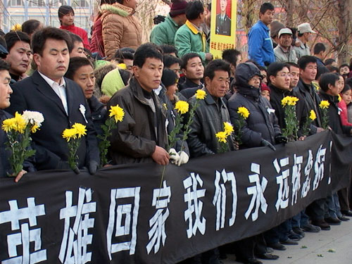
为救落水者牺牲的年轻军人——孟祥斌

Slide 34

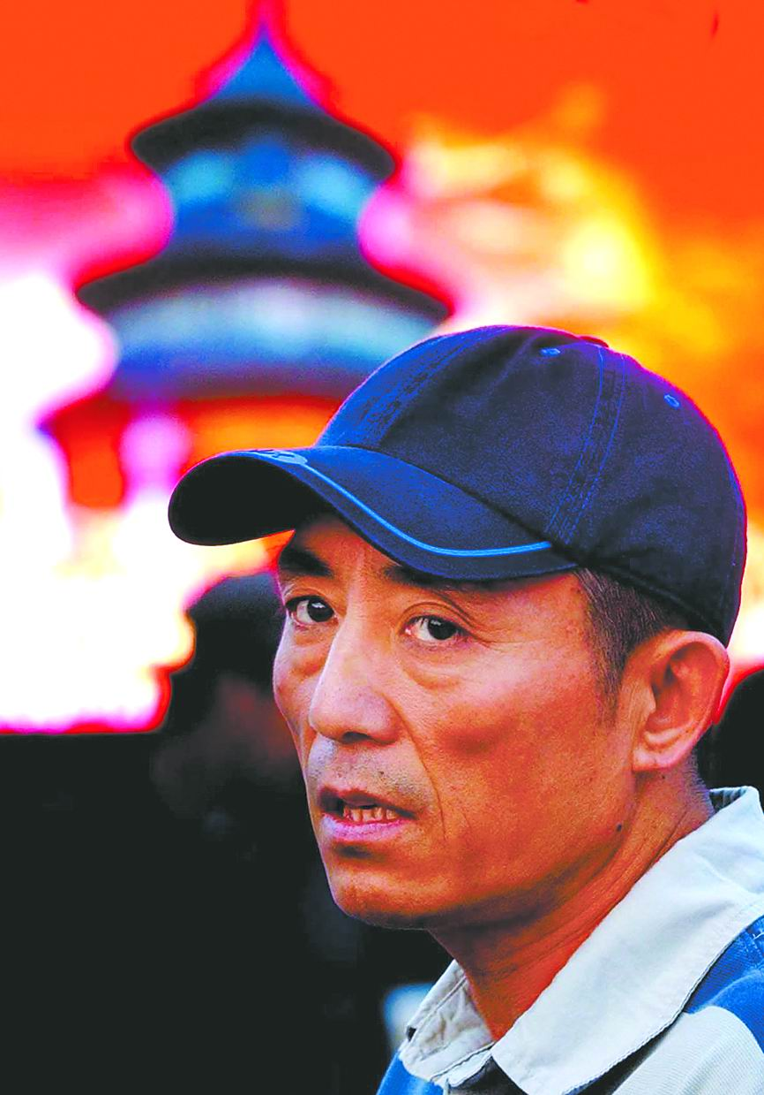
惊世华彩奥运导演——张艺谋

Slide 35
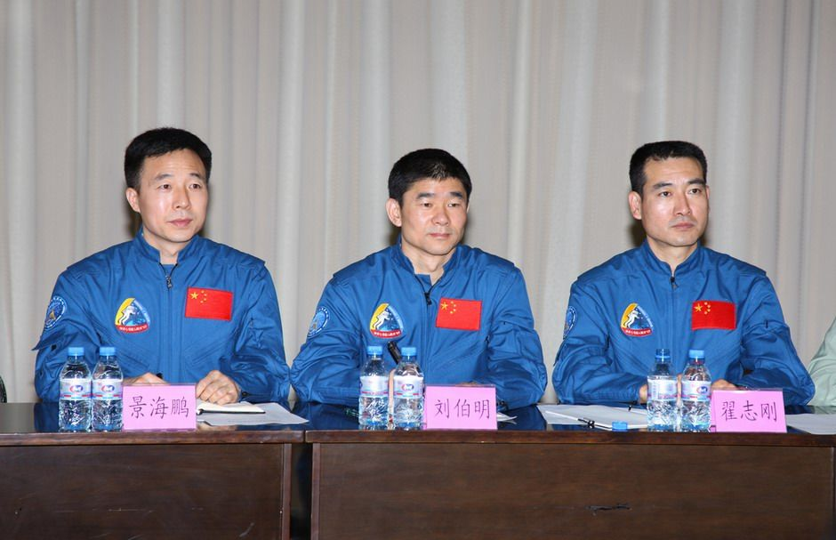
“神舟七号“航天员团队（为中国人圆“太空行走之梦”）——翟志刚 刘伯明 景海鹏

Slide 36
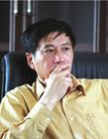

一心为民的好村官——沈浩

Slide 37
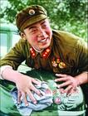

年轻有为、精神不朽、事业壮丽的雷锋

Slide 38
我心目中的雷锋
你，
是一声雷，
却能够
惊天动地！
你，
是一阵春风，
却能够
唤醒沉睡的大地。
啊，雷锋，雷锋
你既是雷也是风，
你的灵魂将得到永生。

Slide 39
呵，雷锋！
你，是一朵小花，
却能够使世界遍地芳香。
你，是一阵微风，
却能够让所有的人感到凉爽。
你，是一缕阳光，
却能够燃烧整个沙漠。
你，是一只春蚕，
却能够为人类编织五彩衣裳。

Slide 40
深入研读 合作探究
读了这首诗，你对“一滴水”有哪些新的认识？
填一填：
一滴水意味着雷锋的（ ），但就是这一滴鲜活的水，却产生了（ ）。雷锋精神在于（ ）。
平凡、微小和年轻
巨大的影响
小中见大

Slide 41
自学思考：
第一节中的“唱”是什么意思？
第二节中的“渗透”能换成“湿透”吗？
第四节中的“刚展翅”“才点亮”“刚敲响”点出了雷锋(平凡 ）、（年青）、而（短暂 ）的一生。
第五节：写出了雷锋的（ ）。
第六节：反映雷锋是党的队伍里最（ ）的一员。

